Slide 1


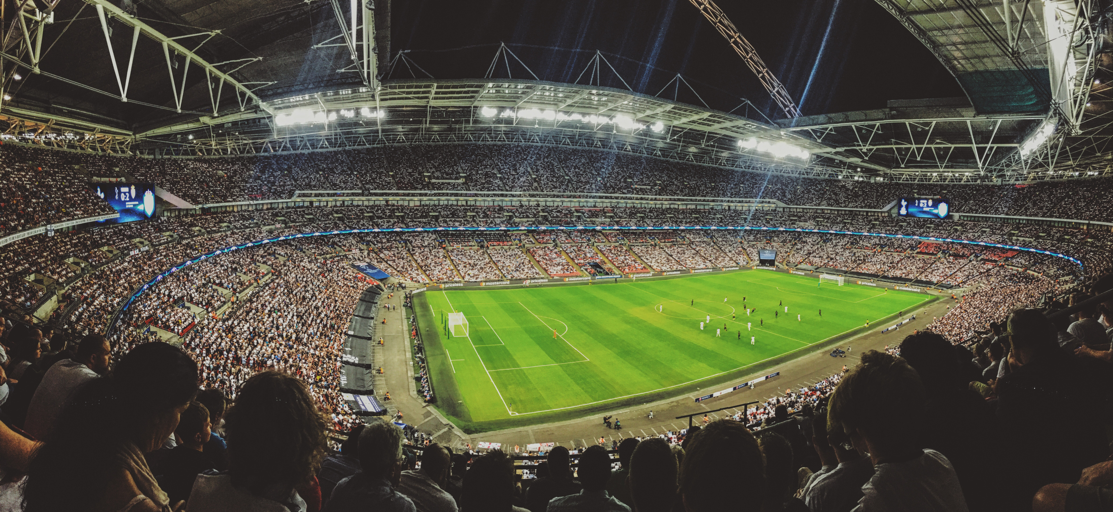


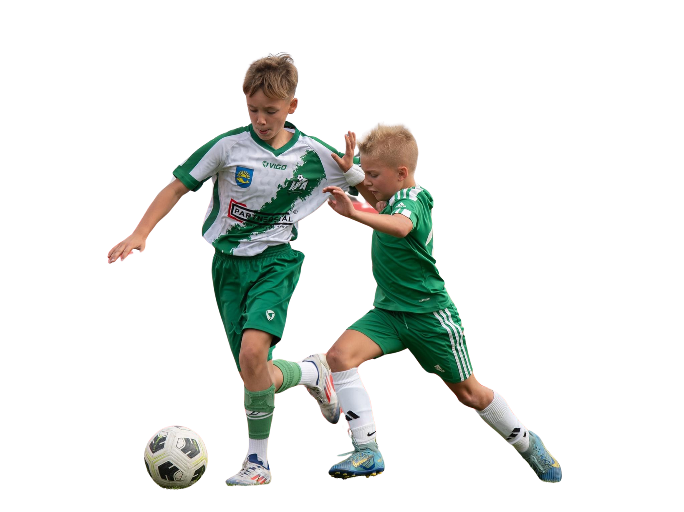


ŚRODEK TYGODNIA
PROPOZYCJA ŚRODKÓW TRENINGOWYCH REALIZOWANYCH PRZEZ TRENERÓW Z POMORSKIEGO ZPN

Slide 2


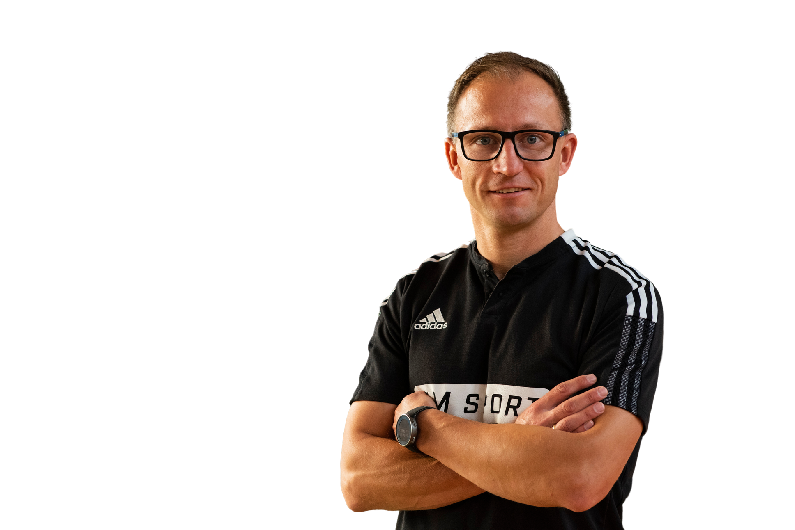
TRENER
Michał Wirkus, trener z licencją UEFA A.
FRAGMENTY GRY W CYKLACH
Michał Wirkus
- trener z licencją UEFA A aktualnie pracujący w AP JFA Przechlewo. Pracował jako I trener MKS Chojniczanka Chojnice II oraz był trenerem asystentem w MKS Chojniczanka Chojnice (I i II liga)
FRAGMENTY GRY W CYKLACH:
CYKL 1 : Fragment gry 3x2 +1 w środkowym sektorze boiska Reakcja na piłkę otwartą/zamkniętą + wejście do gry 3x2 +1. Przebieg: zawodnicy w fazie bronienia reagują na piłkę otwartą/zamkniętą po czym następuje gra 3x2 +1 na jedną dużą oraz dwie małe bramki.
CYKL 2 : Przebieg: zadaniem zawodników w fazie atakowania jest budowanie gry w bocznym sektorze, szukanie finalizacji w polu karnym. Po stracie reakcja i przejście do gry 4x3 w bocznym sektorze na małą bramkę
Punkty szkoleniowe:
zamykanie przestrzeni między zawodnikami w fazie bronienia
szukanie podań miedzy liniami w fazie atakowania
działania modelowe w fazie atakowania
reakcja po stracie i reakcje po odbiorze

Slide 3
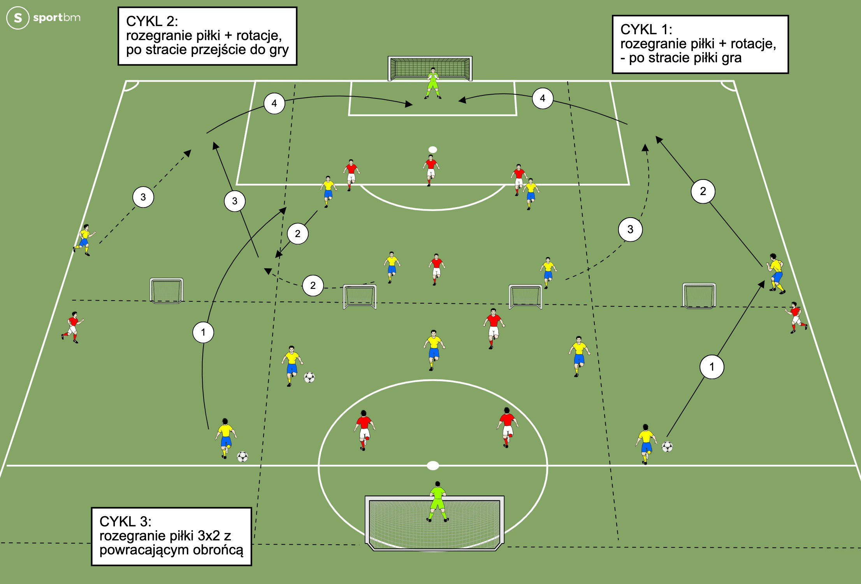
DZIAŁANIA GRUPOWE - MAKROZASADY– FRAGMENTY GRY W 2 CYKLACH
BRONIENIE – OBRONA POLA KARNEGO
FRAGMENTY GRY W 2 CYKLACH
Przebieg:
cykl 1: zadaniem zawodników jest wejście w pole karne. Po stracie reakcja i przejście do gry 4x3.
Cykl 2: reakcja na piłkę otwartą/zamkniętą + wejście do gry 3x2 +1.

Slide 4
DZIAŁANIA GRUPOWE - MAKROZASADY– FRAGMENTY GRY W 2 CYKLACH
BRONIENIE – OBRONA POLA KARNEGO
FRAGMENTY GRY W 2 CYKLACH
MIEJSCE NA VIDEO
Przebieg:
cykl 1: zadaniem zawodników jest wejście w pole karne. Po stracie reakcja i przejście do gry 4x3.
Cykl 2: reakcja na piłkę otwartą/zamkniętą + wejście do gry 3x2 +1.

Slide 5
Pomorski Związek Piłki Nożnej

